Slide 1
Краткая презентация ООП ДО
МБОУ – СОШ с.Новиковки Асиновского района Томской области
Составитель: Куликова Е.В., руководитель МО учителей начальных классов

Slide 2
Краткая презентация Основной образовательной программы дошкольного образования (ООП ДО) ориентирована на родителей (законных представителей) детей, посещающих группы сокращённого дня пребывания в МБОУ – СОШ с.Новиковки Асиновского района Томской области

Slide 3
Программа разработана в соответствии ФГОС ДО, на основе примерной основной образовательной программы дошкольного образования, одобренной решением федерального учебно-методического объединения по общему образованию (протокол от 20 мая 2015 г №2/15)

Slide 4
Программа сформирована с учетом примерной общеобразовательной программы дошкольного образования «От рождения до школы» под редакцией Н.Е. Вераксы, Т.С. Комаровой, М.А. Васильевой. – М.: МОЗАИКА-СИНТЕЗ, 2019 (пятое,иновационное переиздание), особенностей образовательного учреждения, социокультурной ситуации развития каждого ребенка, его возрастных и индивидуальных особенностей, ценностей, мнений и способов их выражения, также образовательных потребностей, запросов родителей и педагогов.

Slide 5
Возрастная категория детей, на которых ориентирована Программа
Дошкольный возраст (от 3 до 7 лет)
В школе организованы две группы сокращённого дня пребывания:
- разновозрастная (младшая(3-4года) и средняя(4-5лет);
- подготовительная к школе группа (6-7 лет).

Slide 6
Программа реализуется в течение всего времени пребывания детей в группах дошкольного образования МБОУ-СОШ с.Новиковки. Программа включает обязательную часть и часть, формируемую участниками образовательных отношений для детей от 3 лет до прекращения образовательных отношений.
Объем обязательной части основной образовательной программы составляет не менее 60% от ее общего объема. Объем части основной образовательной программы, формируемой участниками образовательных отношений, составляет не более 40% от ее общего объема.

Slide 7
Цель и задачи ООП ДО
Цель Программы: проектирование социальных ситуаций развития ребенка и развивающей предметно-пространственной среды, обеспечивающих позитивную социализацию, мотивацию и поддержку индивидуальности детей через общение, игру, познавательно-исследовательскую деятельность и другие формы активности.

Slide 8
Цель и задачи ООП ДО
Цель Программы достигается через решение следующих задач:
– охрана и укрепление физического и психического здоровья детей, в том числе их эмоционального благополучия;
– обеспечение равных возможностей для полноценного развития каждого ребенка в период дошкольного детства независимо от места проживания, пола, нации, языка, социального статуса;
– создание благоприятных условий развития детей в соответствии с их возрастными и индивидуальными особенностями, развитие способностей и творческого потенциала каждого ребенка как субъекта отношений с другими детьми, взрослыми и миром;
– объединение обучения и воспитания в целостный образовательный процесс на основе духовно-нравственных и социокультурных ценностей, принятых в обществе правил и норм поведения в интересах человека, семьи, общества;

Slide 9
Цель и задачи ООП ДО
Цель Программы достигается через решение следующих задач:
– формирование общей культуры личности детей, развитие их социальных, нравственных, эстетических, интеллектуальных, физических качеств, инициативности, самостоятельности и ответственности ребенка, формирование предпосылок учебной деятельности;
– формирование социокультурной среды, соответствующей возрастным и индивидуальным особенностям детей;
– обеспечение психолого-педагогической поддержки семьи и повышение компетентности родителей (законных представителей) в вопросах развития и образования, охраны и укрепления здоровья детей;
– обеспечение преемственности целей, задач и содержания дошкольного общего и начального общего образования.

Slide 10
Образовательные области
Образовательная деятельность выстраивается в соответствии с возрастными особенностями по пяти образовательным областям:
«Социально-коммуникативное развитие»;
«Познавательное развитие»;
«Речевое развитие»;
«Художественно-эстетическое развитие»;
«Физическое развитие»

Slide 11
Социально-коммуникативное развитие
направлено на усвоение норм и ценностей, принятых в обществе, включая моральные и нравственные ценности; развитие общения и взаимодействия ребенка со взрослыми и сверстниками; становление самостоятельности, целенаправленности саморегуляции собственных действий; развитие социального и эмоционального интеллекта, эмоциональной отзывчивости, сопереживания, формирование готовности к совместной деятельности со сверстниками, формирование уважительного отношения и чувства принадлежности к своей семье и к сообществу детей и взрослых в дошкольной организации; формирование позитивных установок к различным видам труда и творчества; формирование основ безопасного поведения в быту, социуме, природе.

Slide 12
Познавательное развитие
предполагает развитие интересов детей, любознательности и познавательной мотивации; формирование познавательных действий, становление сознания; развитие воображения и творческой активности; формирование первичных представлений о себе, других людях, объектах окружающего мира, о свойствах и отношениях объектов окружающего мира (форме, цвете, размере, материале, звучании, ритме, темпе, количестве, числе, части и целом, пространстве и времени, движении и покое, причинах и следствиях и др.), о малой родине и Отечестве, представлений о социокультурных ценностях нашего особенностях ее природы, многообразии стран и народов мира.

Slide 13
Речевое развитие
включает владение речью как средством общения и культуры; обогащение активного словаря; развитие связной, грамматически правильной диалогической и монологической речи; развитие речевого творчества; развитие звуковой и интонационной культуры речи, фонематического слуха; знакомство с книжной культурой, детской литературы; формирование звуковой аналитико-синтетической активности как предпосылки обучения грамоте.

Slide 14
Художественно-эстетическое развитие
предполагает развитие предпосылок ценностно-смыслового восприятия и понимания произведений искусства (словесного, музыкального, изобразительного), мира природы; становление эстетического отношения к окружающему миру; формирование элементарных представлений о видах искусства; восприятие музыки, художественной литературы, фольклора; стимулирование сопереживания персонажам художественных произведений; реализацию самостоятельной творческой активности детей (изобразительной, конструктивно-модельной, музыкальной и др.)

Slide 15
Физическое развитие
включает приобретение опыта в следующих видах деятельности: двигательной, в том числе связанной с выполнением упражнений, направленных на развитие таких физических качеств, как координация и гибкость; способствующих правильному формированию опорно-двигательной системы организма, развитию равновесия, координации движения, крупной и мелкой моторики обеих рук, а также с правильным, не наносящим ущерба организму, выполнением основных движений (ходьба, бег, мягкие прыжки, повороты в обе стороны), формирование начальных представлений о некоторых видах спорта, овладение подвижными играми с правилами; становление целенаправленности и саморегуляции в двигательной сфере; становление ценностей здорового образа жизни, овладение его элементарными нормами и правилами (в питании, двигательном режиме, закаливании, при формировании полезных привычек и др.)

Slide 16
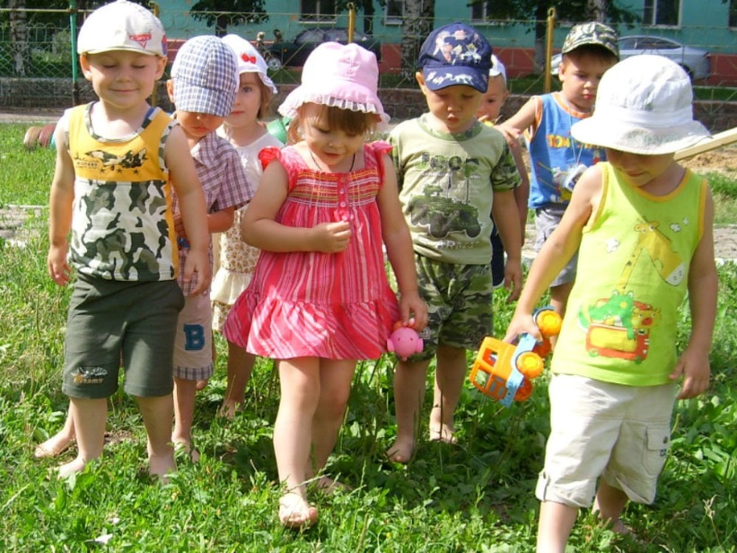
Учебный год начинается с 1 сентября и заканчивается 31 мая. В каникулярное время и в летние месяцы НОД не осуществляется. В это время проводятся оздоровительные мероприятия с детьми: спортивные и подвижные игры, спортивные праздники, развлечения, экскурсии и др.

Slide 17
Режим дня группы сокращён- ного дня
Режимные моменты | Разновозрастная группа |  | Подготовительная к школе группа
 | Младшая | Средняя
Приём детей, свободная игра | 08:00 – 08:50 |  | 08:00 – 08:50
Утренняя гимнастика | 08:50 – 09:00 |  | 08:50 – 09:00
Подготовка к завтраку, завтрак | 09:00 – 09:20 |  | 09:00 – 09:20
Утренний круг | 09:20 – 09.40 |  | 09:20 – 09.40
Подготовка к занятиям, занятия (включая перерывы) | 09:40 – 11:00 1 занятие - 09:40 – 10:00 2 занятие - 10:10 – 10:25 3 занятие - 10:40 – 11:00 |  | 09:40 – 11:30 1 занятие - 09:40 – 10:10 2 занятие - 10:20 – 10:50 3 занятие - 11:00 – 11:30
Подготовка к прогулке, прогулка | 11:00 – 12:20 |  | 11:30 – 12:30
Подготовка к обеду. Обед | 12:20 – 13:00 |  | 12:30 – 13:00
Подготовка ко сну, чтение перед сном, дневной сон | 13:00 – 15:00 |  | 13:00 – 15:00
Постепенный подъём, воздушные, водные процедуры | 15:00 – 15:20 |  | 15:00 – 15:10
Подготовка к полднику, полдник | 15:20 – 15:35 |  | 15:10 – 15:30
Игры, кружки, досуг. Индивидуальная коррекционная работа воспитателя с детьми. | 15:35 – 16:00 |  | 15:30 – 16:00
Вечерний круг(рефлексия) | 16:00 – 16:10 |  | 16:00 – 16:10
Подготовка к прогулке, прогулка | 16:10 – 16:40 |  | 16:10 – 16:40
Возвращение с прогулки, уход детей домой | 16:40 – 17:00 |  | 16:40 – 17:00

Slide 18
Учебный план группы сокращенного дня пребывания детей (5-дневная неделя)
Образовательная область | Образовательная деятельность | Количество НОД
 |  | неделя | год
Познавательное развитие: | Формирование элементарных математических представлений. Ознакомление с окружающим миром | 2 1 | 66 33
Речевое развитие. | Развитие речи, основы грамотности Приобщение к художественной литературе (Коммуникация) | 1 1 | 33 33
Художественно – эстетическое развитие: | Изобразительная деятельность: Рисование. Лепка. Аппликация. Ручной труд. Музыкальная деятельность: Музыка | 1 2 1 | 33 66 33
Физическое развитие. | Формирование начальных представлений о здоровом образе жизни Физическая культура в помещении Физическая культура на прогулке | 2 1 | 66 33
Социально – коммуникативное развитие | Развитие коммуникативных, регуляторных способностей; формирование социальных представлений, умений и навыков (в ходе интеграции)
Общее количество часов: |  | 12 | 396

Slide 19
Взаимодействие с семьями детей
Семья является институтом первичной социализации и образования, который оказывает большое влияние на развитие ребенка в младенческом, раннем и дошкольном возрасте. Педагоги учитывают в своей работе такие факторы, как условия жизни в семье, состав семьи, ее ценности и традиции, а также уважают и признают способности и достижения родителей (законных представителей) в деле воспитания и развития их детей.

Slide 20
Взаимодействие с семьями детей
Обмен информацией о ребенке является основой для воспитательного партнерства между родителями (законными представителями) и воспитателями, то есть для открытого, доверительного и интенсивного сотрудничества обеих сторон в общем деле образования и воспитания детей. Партнерство означает, что отношения обеих сторон строятся на основе совместной ответственности за воспитание детей, а также подразумевает, что семья и Организация равноправны, преследуют одни и те же цели и сотрудничают для их достижения.

Slide 21
Взаимодействие с семьями детей
Формы работы с родителями:
общие родительские собрания;
педагогические беседы, консультации для родителей (индивидуальные и групповые);
Дни открытых дверей;
совместные занятия, досуги, индивидуальные поручения, субботники, собрания-дискуссии, оформление информационных стендов, организация выставок детского творчества, информационные листки, фотовыставки в группе;
консультации по вопросам адаптации ребенка к детскому саду;
составление банка данных о семьях воспитанников;
создание и поддержка традиций проведения совместно с родителями праздников, мероприятий и досугов.

Slide 22
Взаимодействие с семьями детей
Методы изучения семьи:
анкетирование родителей;
беседы с родителями;
беседы с детьми;
наблюдение за ребенком.

Slide 23
Вовлечение родителей в совместную деятельность
Информационно-аналитическое направление включает в себя выявление интересов, потребностей, запросов родителей, уровня их педагогической грамотности.
Используемые формы работы: анкетирование, беседы, социологические опросы.
Наглядно-информационное направление знакомит родителей с работой дошкольного учреждения, особенностями воспитания детей, формирование у родителей знаний о воспитании и развитии детей.
Используемые формы и методы работы с родителями: родительские уголки, информационные проспекты для родителей.

Slide 24
Вовлечение родителей в совместную деятельность
Познавательное направление обогащает родителей знаниями в вопросах воспитания детей дошкольного возраста и формирует у родителей практические навыки воспитания детей. Педагогическое сопровождение семьи на всех этапах дошкольного детства, делает родителей действительно равно ответственными участниками образовательного процесса.
Используемые формы и методы работы с родителями: общие и групповые родительские собрания, консультации, занятия с участием родителей, выставки детских работ, изготовленных вместе с родителями, Дни открытых дверей, участие родителей в подготовке и проведении праздников, досугов, совместное создание предметно-развивающей среды.

Slide 25
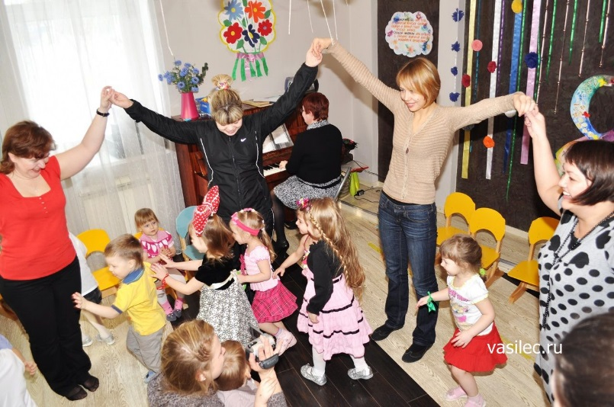
Вовлечение родителей в совместную деятельность
Досуговое направление используется для установления эмоционального контакта между педагогами, родителями, детьми. Совместное мероприятие позволяет родителям: увидеть изнутри проблемы своего ребенка, трудности во взаимоотношениях;
апробировать разные подходы;
посмотреть, как это делают другие,
то есть приобрести опыт взаимодей-
ствия не только со своим ребенком,
но и с родительской общественностью в целом.

Slide 26
СПАСИБО ЗА ВНИМАНИЕ!

Slide 27
ИНФОРМАЦИОННЫЕ ИСТОЧНИКИ
Здания-карандаши, книги
Рамка
Умный филин и сова
Фон
На момент создания шаблона все ссылки являются активными
Вы можете использовать данное оформление для создания своих презентаций, но должны указать источники и автора шаблона
Автор шаблона: Полшкова Виктория Валерьяновна, педагог дополнительного образования МАОУ ДО ЦРТДиЮ Каменского района Пензенской области
Сайт http://minus-plus-mus.ucoz.ru/
© Полшкова В.В., 2019

